Slide 1

AYUDA A DAR LA OPORTUNIDAD DE UNA NUEVA VIDA A FAMILIAS DE REFUGIADOS

Slide 2

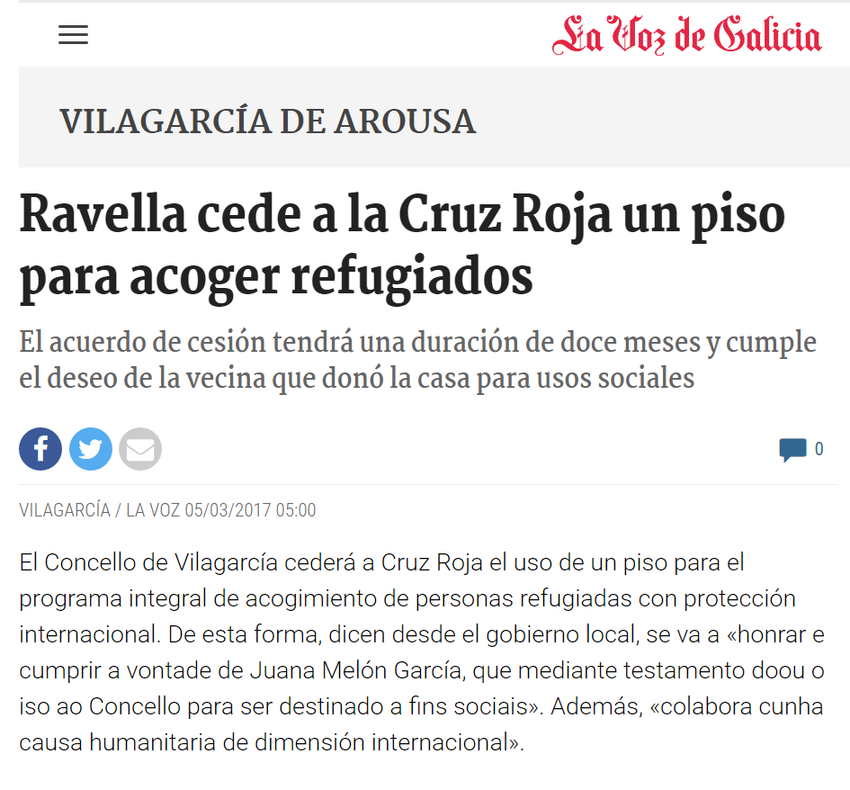
¿HAY EXPERIENCIAS EN MARCHA?
http://www.lavozdegalicia.es/noticia/arousa/vilagarcia-de-arousa/2017/03/05/ravella-cede-cruz-roja-piso-acoger-refugiados/0003_201703A5C2991.htm
Notes:
Dario Ferrando <div>Icons made by <a href="http://www.flaticon.com/authors/dario-ferrando" title="Dario Ferrando">Dario Ferrando</a> from <a href="http://www.flaticon.com" title="Flaticon">www.flaticon.com</a> is licensed by <a href="http://creativecommons.org/licenses/by/3.0/" title="Creative Commons BY 3.0" target="_blank">CC 3.0 BY</a></div>
<número>

Slide 3
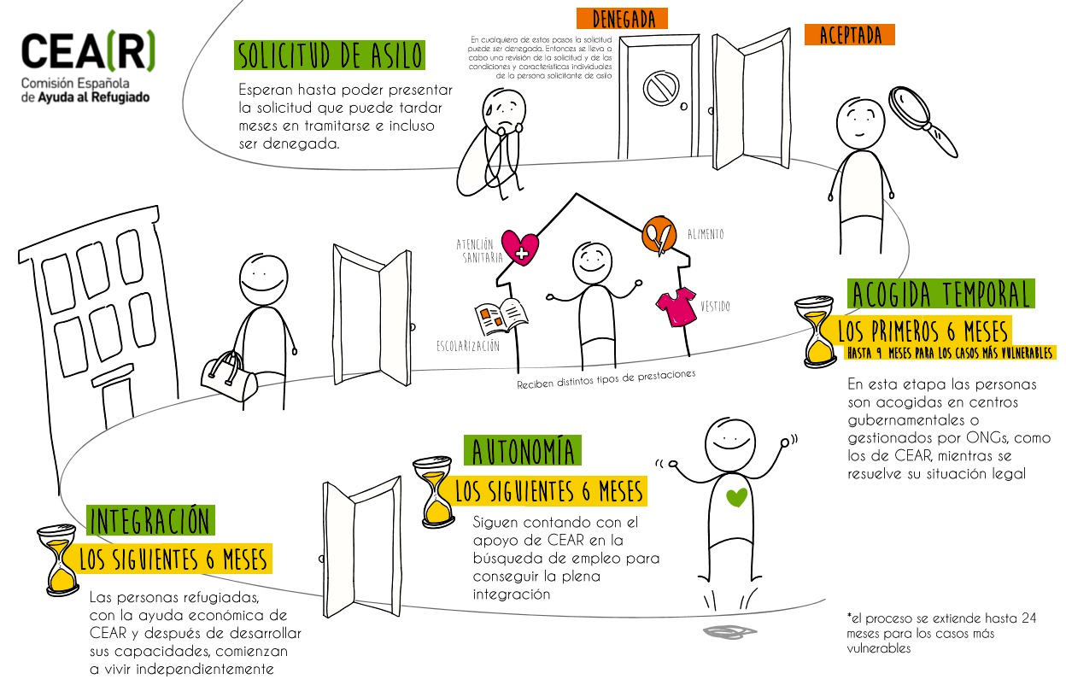

¿POR QUÉ New Life?
Las ORGANIZACIONES PRO-REFUGIADOS ayudan a gestionar las tramitaciones administrativas, las solicitudes de asilo y los primeros pasos de los refugiados en nuestro país. Algunas disponen de viviendas o centros en los que las personas pueden estar temporalmente (máximo 9 meses).
Mediante NEW LIFE, pueden conectar con nuevos espacios en los que facilitan a las personas refugiadas una vivienda y una parcela en la que pueden desarrollar una actividad profesional rural.
Nueva vida a las familias de refugiados

Slide 4
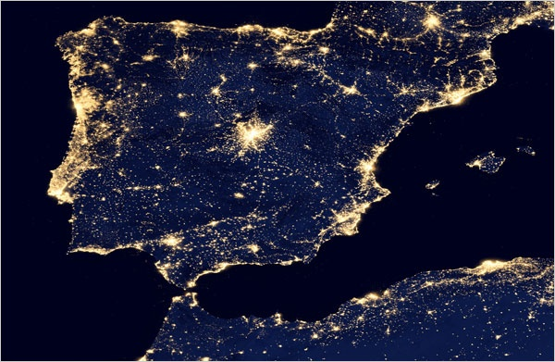
¿POR QUÉ New Life?
Las ADMINISTRACIONES LOCALES RURALES están sufriendo la despoblación y abandono de sus aldeas y la pérdida de la actividad en su área. Mediante New Life pueden incorporar familias al rural y conseguir que se conserve lleno de vida. Y esto supone un impulso a la recuperación de sus espacios comunes y del empleo y la actividad local.
Nueva vida al rural

Slide 5
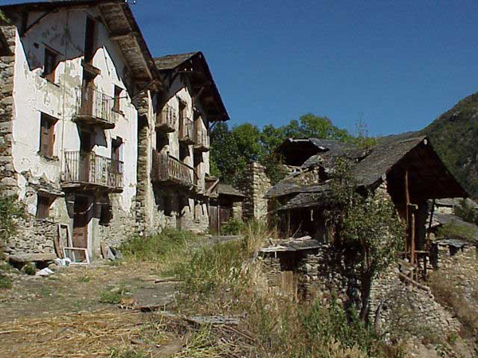
¿POR QUÉ New Life?
Muchas PERSONAS CON CASAS Y CAMPOS están viendo cómo los lugares en los que habitaron durante mucho tiempo se van echando poco a poco a perder y se convierten en propiedades inservibles. Sin embargo, muchas personas están dispuestas a hacer una cesión temporal, lo que permite el mantenimiento (o incluso reconstrucción) de las casas, el aprovechamiento en condiciones óptimas del terreno, y el desarrollo de una conciencia social sabiendo que se está ayudando a una familia de refugiados a escapar de la miseria empezando una nueva vida.
Nueva vida a antiguas viviendas

Slide 6
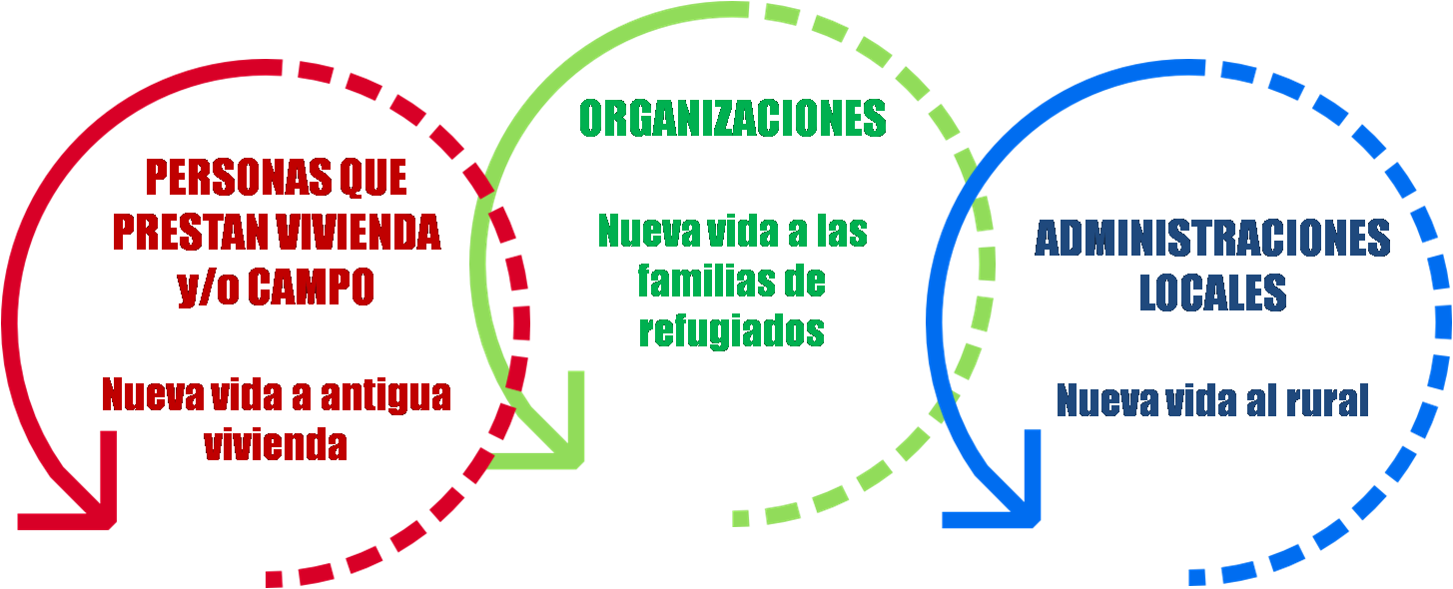

¿QUÉ ES New Life?
New Life es una herramienta en forma de mapa que visibiliza y conecta a:
organizaciones que defienden los intereses de los refugiados;
administraciones locales de zonas rurales;
propietarios de casas y parcelas que actualmente no tienen uso.
Notes:
Dario Ferrando <div>Icons made by <a href="http://www.flaticon.com/authors/dario-ferrando" title="Dario Ferrando">Dario Ferrando</a> from <a href="http://www.flaticon.com" title="Flaticon">www.flaticon.com</a> is licensed by <a href="http://creativecommons.org/licenses/by/3.0/" title="Creative Commons BY 3.0" target="_blank">CC 3.0 BY</a></div>
<número>

Slide 7
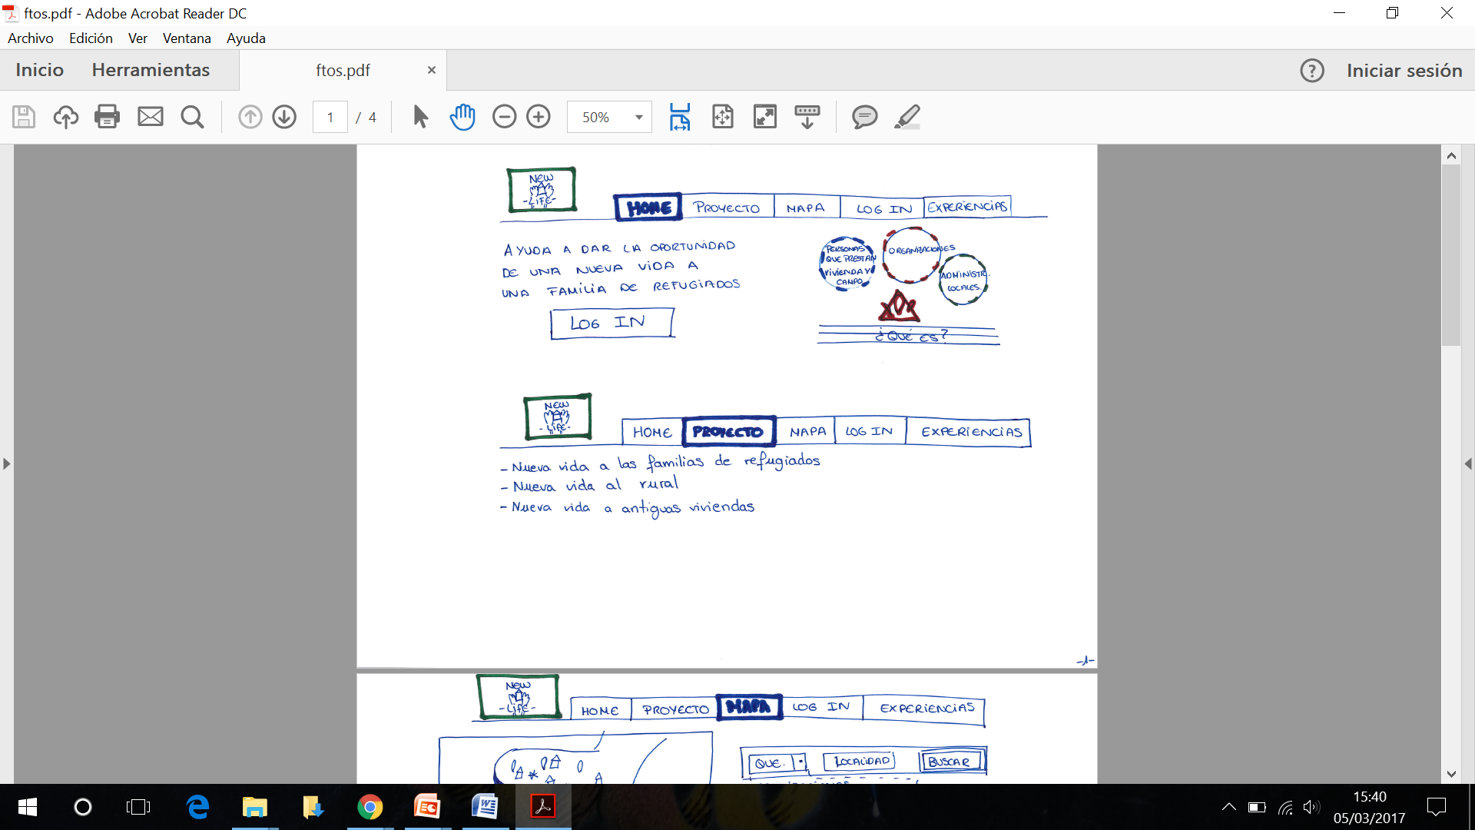
¿CÓMO HEMOS EMPEZADO A DESARROLLAR New Life?
PLATAFORMA WEB OPEN SOURCE siguiendo este esquema
1
2
Notes:
Dario Ferrando <div>Icons made by <a href="http://www.flaticon.com/authors/dario-ferrando" title="Dario Ferrando">Dario Ferrando</a> from <a href="http://www.flaticon.com" title="Flaticon">www.flaticon.com</a> is licensed by <a href="http://creativecommons.org/licenses/by/3.0/" title="Creative Commons BY 3.0" target="_blank">CC 3.0 BY</a></div>
<número>

Slide 8
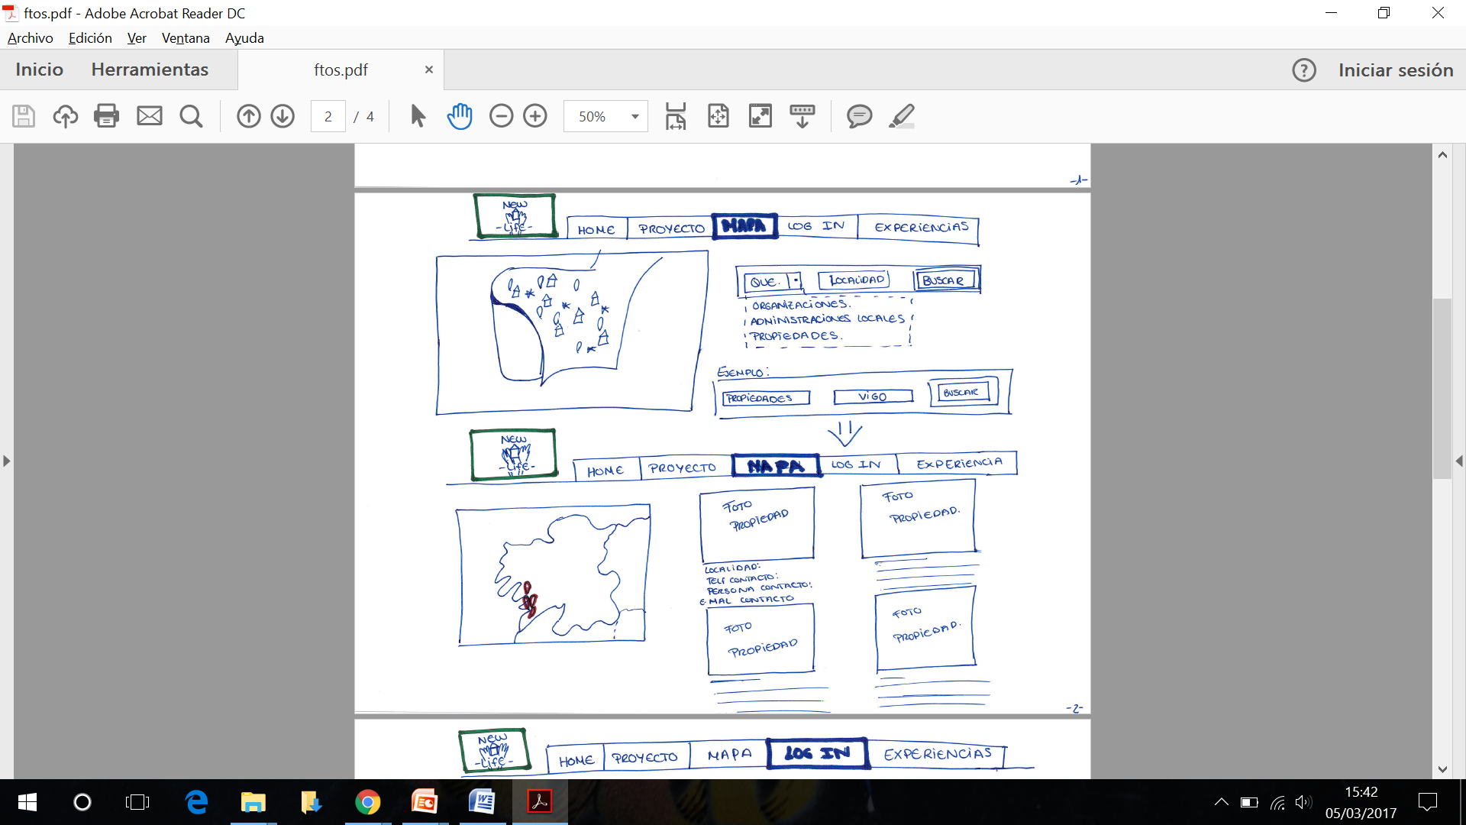
¿CÓMO HEMOS EMPEZADO A DESARROLLAR New Life?
PLATAFORMA WEB OPEN SOURCE siguiendo este esquema
3
Notes:
Dario Ferrando <div>Icons made by <a href="http://www.flaticon.com/authors/dario-ferrando" title="Dario Ferrando">Dario Ferrando</a> from <a href="http://www.flaticon.com" title="Flaticon">www.flaticon.com</a> is licensed by <a href="http://creativecommons.org/licenses/by/3.0/" title="Creative Commons BY 3.0" target="_blank">CC 3.0 BY</a></div>
<número>

Slide 9
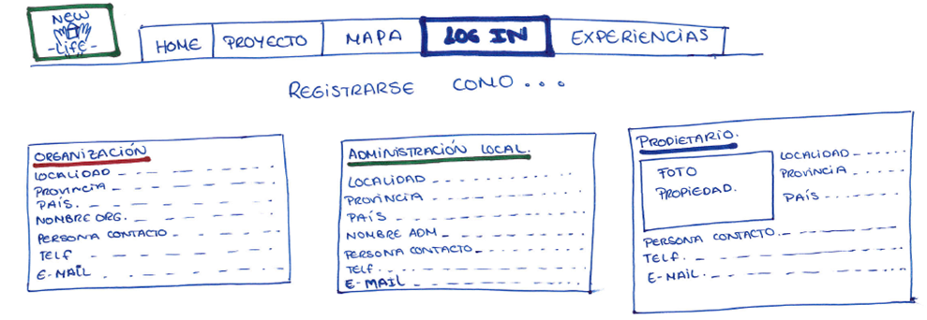
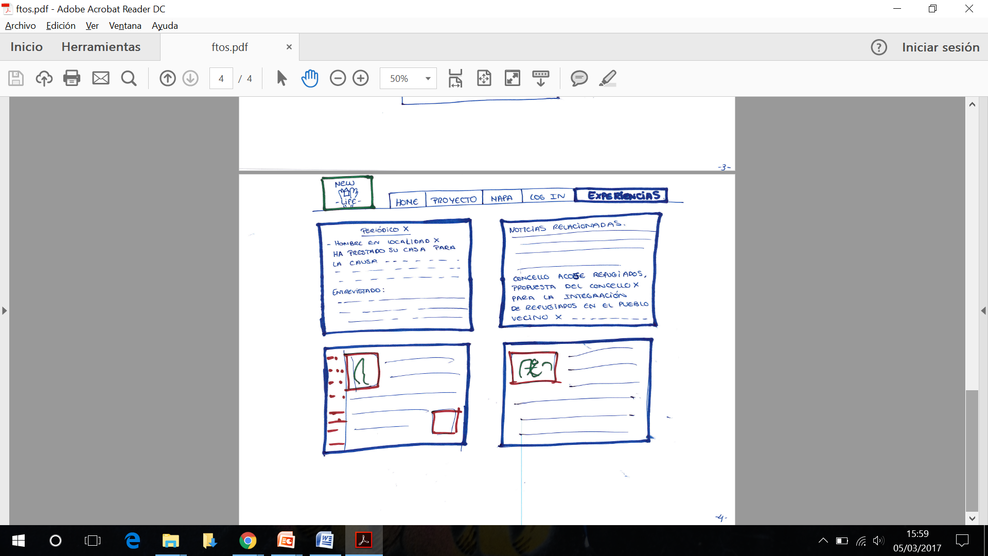
¿CÓMO HEMOS EMPEZADO A DESARROLLAR New Life?
PLATAFORMA WEB OPEN SOURCE siguiendo este esquema
4
5
Notes:
Dario Ferrando <div>Icons made by <a href="http://www.flaticon.com/authors/dario-ferrando" title="Dario Ferrando">Dario Ferrando</a> from <a href="http://www.flaticon.com" title="Flaticon">www.flaticon.com</a> is licensed by <a href="http://creativecommons.org/licenses/by/3.0/" title="Creative Commons BY 3.0" target="_blank">CC 3.0 BY</a></div>
<número>

Slide 10
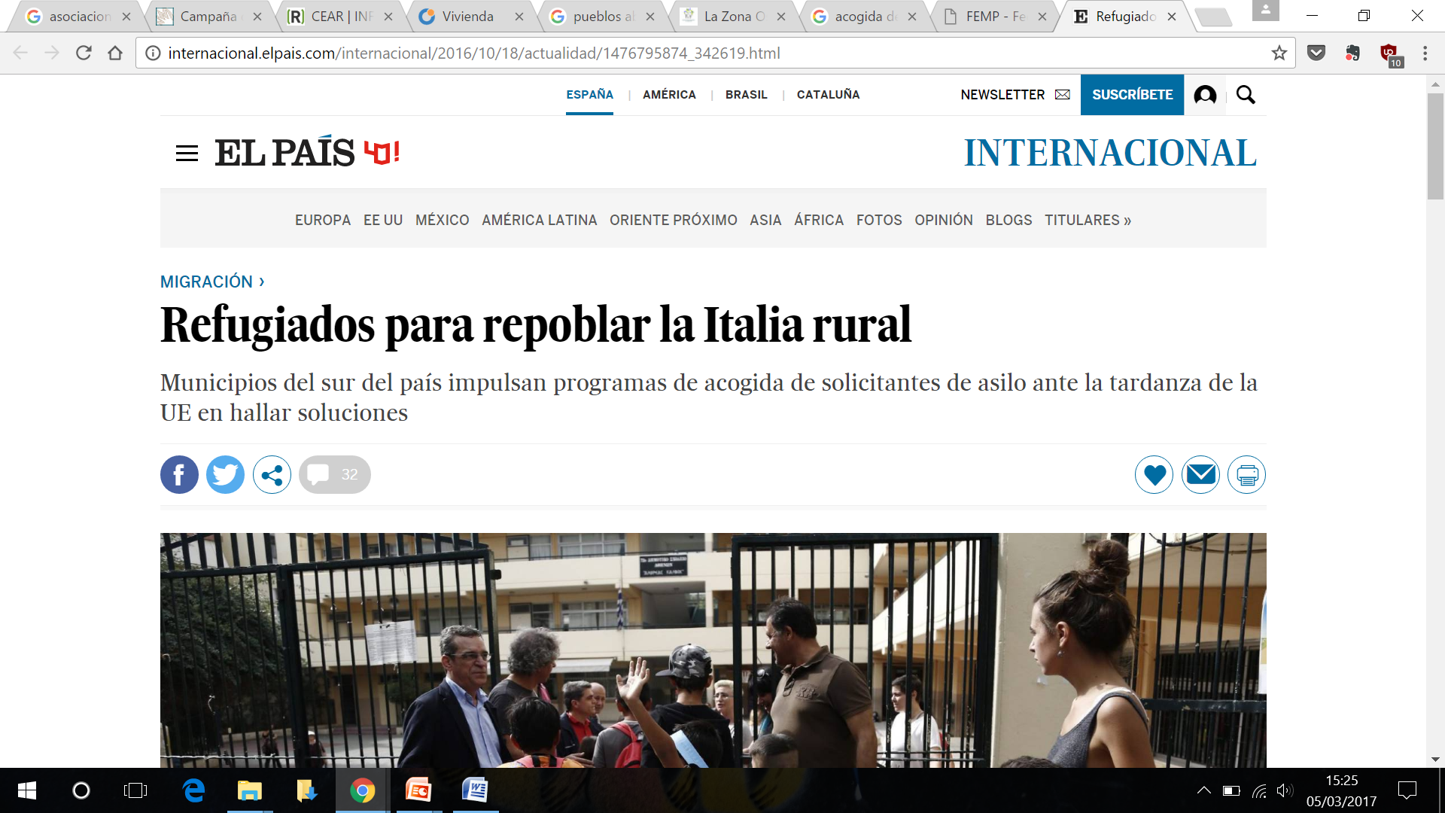
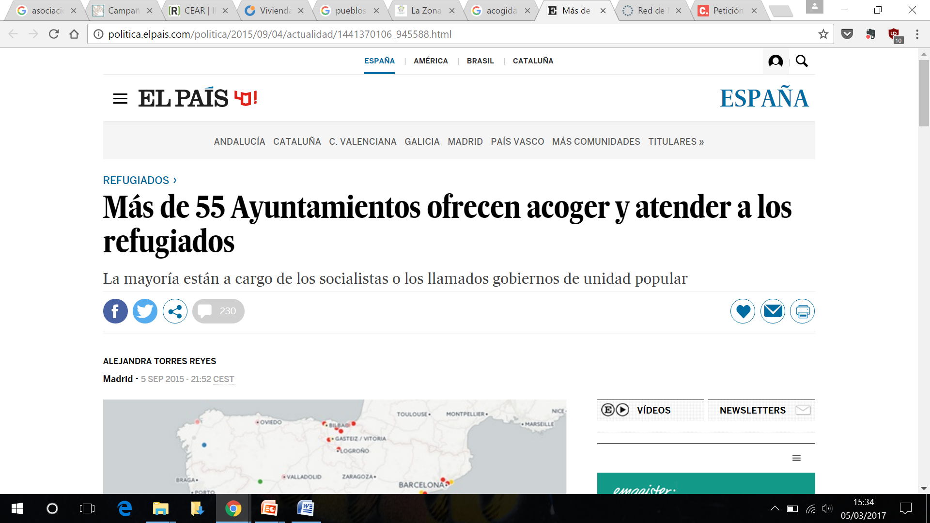
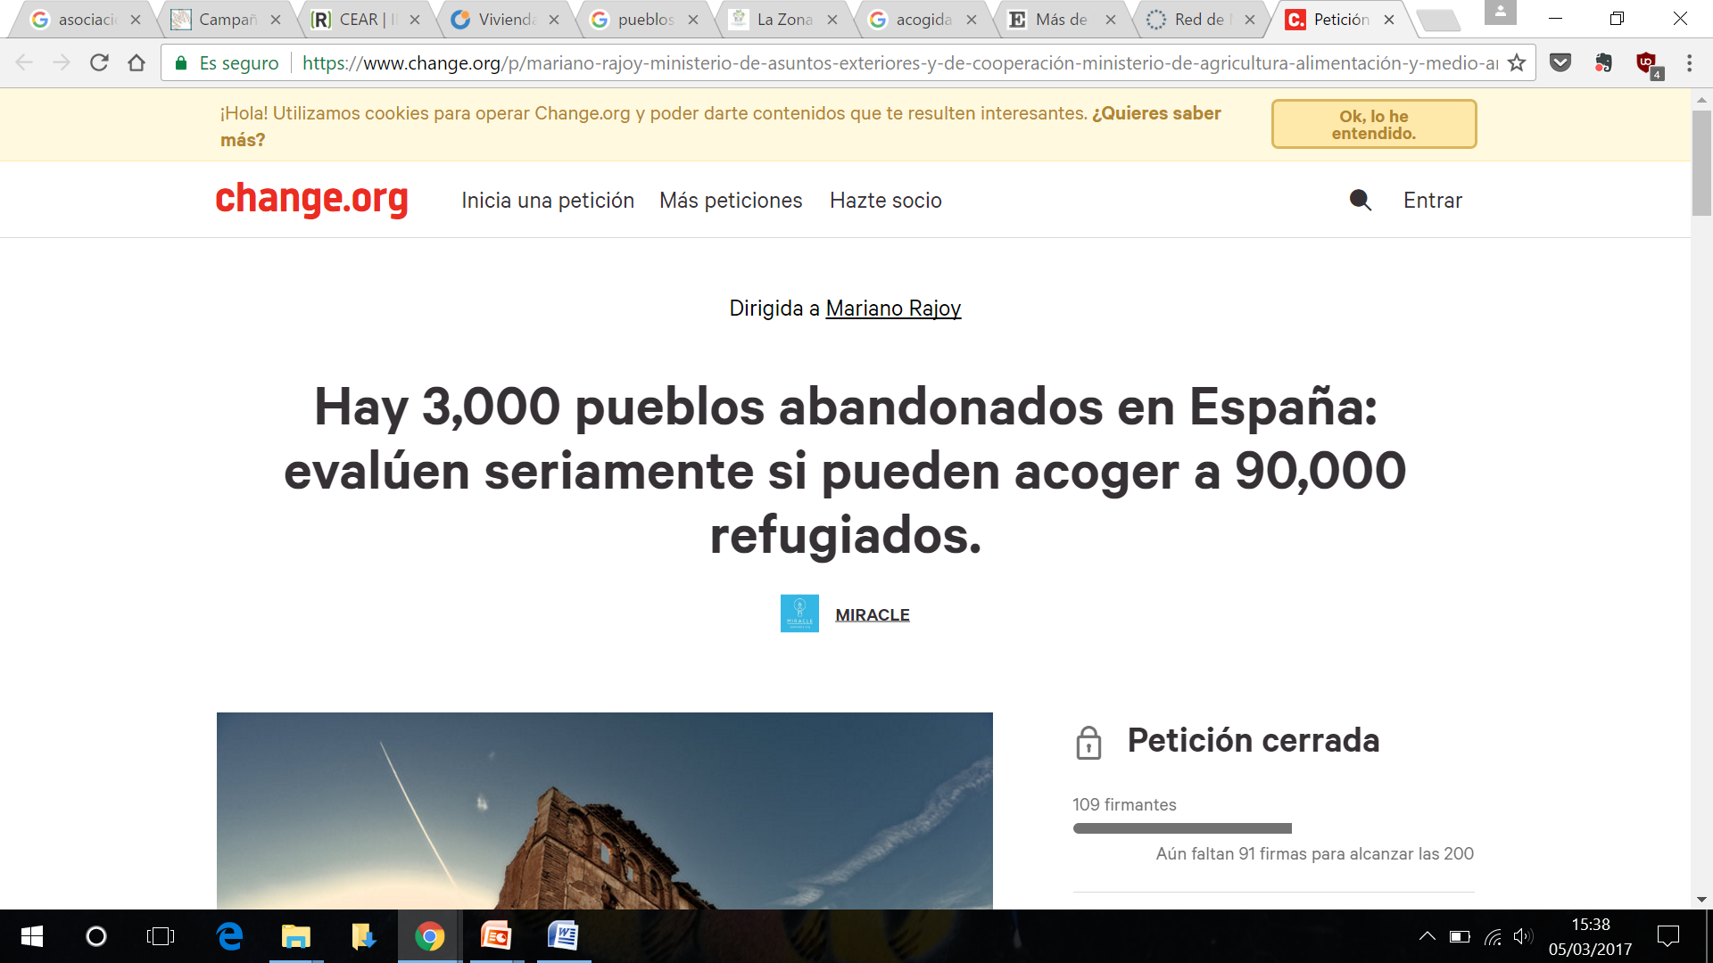
¿HAY EXPERIENCIAS EN MARCHA?
http://internacional.elpais.com/internacional/2016/10/18/actualidad/1476795874_342619.html
http://politica.elpais.com/politica/2015/09/04/actualidad/1441370106_945588.html
https://www.change.org/p/mariano-rajoy-ministerio-de-asuntos-exteriores-y-de-cooperaci%C3%B3n-ministerio-de-agricultura-alimentaci%C3%B3n-y-medio-ambiente-hay-3-000-pueblos-abandonados-en-espa%C3%B1a-eval%C3%BAen-seriamente-si-pueden-acoger-a-90-000-personas
Notes:
Dario Ferrando <div>Icons made by <a href="http://www.flaticon.com/authors/dario-ferrando" title="Dario Ferrando">Dario Ferrando</a> from <a href="http://www.flaticon.com" title="Flaticon">www.flaticon.com</a> is licensed by <a href="http://creativecommons.org/licenses/by/3.0/" title="Creative Commons BY 3.0" target="_blank">CC 3.0 BY</a></div>
<número>

Slide 11
¿QUÉ SE PUEDE SEGUIR HACIENDO en New Life?
Puedes ponerte en contacto con nosotros en…
newlife.refugal@gmail.com
Tanto si eres un particular, una organización o una administración local, te ayudamos a incorporar la información al mapa mientras se termina de desarrollar la web.
Nos puedes compartir tus experiencias, tus ideas, ayudarnos con la difusión…
Y por supuesto, puedes continuar el DESARROLLO WEB en… https://github.com/refu-gal/geohelp
Notes:
Dario Ferrando <div>Icons made by <a href="http://www.flaticon.com/authors/dario-ferrando" title="Dario Ferrando">Dario Ferrando</a> from <a href="http://www.flaticon.com" title="Flaticon">www.flaticon.com</a> is licensed by <a href="http://creativecommons.org/licenses/by/3.0/" title="Creative Commons BY 3.0" target="_blank">CC 3.0 BY</a></div>
<número>

